Slide 1
CDISC ARD (Analysis Result Data)
R with Pharma Lab
Meetup #1
2026-04-08(水)
マルホ株式会社
データサイエンス部 統計解析グループ
山野辺浩己

Slide 2
免責事項
本発表における意見や見解は発表者個人に属するものであり、所属する組織・企業を代表するものではありません。
本資料は発表者の認識に基づいた経験の情報共有のみを目的としており、その正確性や完全性を保証するものではありません。発表者の勉強不足による誤解、また誤記誤謬が含まれている可能性があります。本資料に含まれる情報に基づいてなされた判断により発生した如何なる損害・トラブルについても、発表者は一切の責任を負いかねます。

Slide 3
Agenda
背景と課題
Analysis Result Data (ARD)
Table化
まとめ

Slide 4
Agenda
背景と課題
Analysis Result Data (ARD)
Table化
まとめ

Slide 5
背景と課題
現状の医薬品開発における[解析]＋[帳票作成]の課題
「TFL作成」の属人化と複雑化
医薬品開発では臨床試験データ提出が義務化されて以来、CDISC SDTM/ADaMといったデータ標準が浸透し、「臨床試験データ(SDTM)」及び「解析データセット(ADaM)」は標準化が進んでいる。
解析に関する標準は、Analysis Results Metadata(ARM)により解析結果とADaMデータセットの関連は示されているものの、最終的な帳票（Table）作成は歴史的にSASが支配的な地位にあったことなどからSASの「統計解析プロシジャ」＋「Proc Report 内の複雑なプログラム」に依存していた。
レイアウト変更への弱さ
SASによる帳票作成は解析結果をそのまま帳票出力用に加工するため「小数点以下の桁数を変えたい」「行の順番を変えたい」「出力の枠組みを変えたい」といった一見簡単な処理でもプログラムの大幅な改修が必要。
QC（品質管理）の難しさ
出力されたPDF/RTFを目視確認する必要があり、QC/検証 自動化の妨げになっている。

Slide 6
背景と課題
これらの課題の解決に何が必要か？
[1つの解析結果] でもCTDやpublication、追加解析、当局照会事項時では、人の手で体裁(見栄え)が修正されることもある
[1つの解析結果] でもCSR内で表と図など複数の見せ方が行われる
→解析結果(Analysis Result)において、値(Data)と体裁(Table)の分離が鍵

Slide 7
Agenda
背景と課題
Analysis Result Data (ARD)
Table化
まとめ

Slide 8

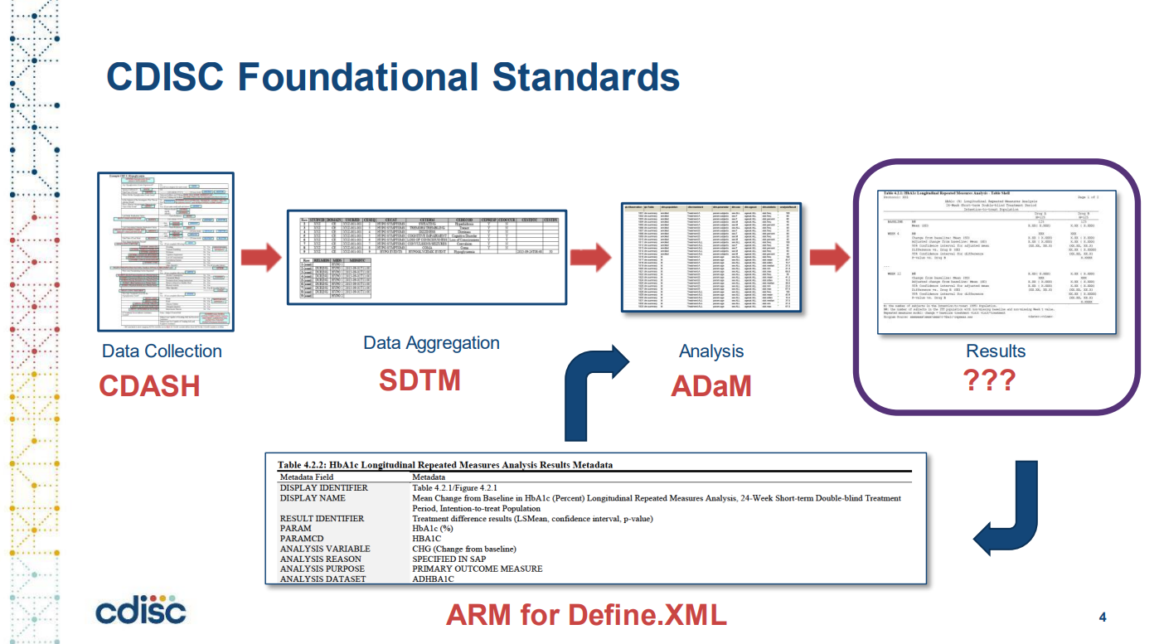
Analysis Result Data (ARD)
「解析値(Analysis Result Data)」と「帳票化(可視化)」を分離
(1)解析値 (Analysis Result Data[ARD])を作成
(2)Table化
上記の流れはCDISCのAnalysis Results Standard(ARS)の中で記載
「解析結果を保持する構造化データ」
解析結果（平均値、標準偏差、p値など）を1レコード＝1値の形式で保持。
レイアウト情報（フォント、インデント、改ページ）を含まない。
機械可読性が高く、二次利用（グラフ作成、他の帳票への転用）が容易。
Analysis Results Standard Workshop (2023 US INTERCHANGE)
https://www.cdisc.org/sites/default/files/2023-10/ars_workshop_us_interchange_2023-10-18.pdf

Slide 9
Analysis Result Data (ARD)
従来の解析の流れ vs ARDを介した解析の流れ
従来:
[ADaM] [帳票]
ARD:
[ADaM] [ARD] [帳票]
ARD: 解析結果のみを保持する中間データセット。
帳票作成はARDをソースデータとする「フォーマット工程」として分離

Slide 10
Analysis Result Data (ARD)
従来の解析の流れ vs ARDを介した解析の流れ
従来:
[ADaM] [帳票]
ARD:
[ADaM] [ARD] [帳票]
ARD: 解析結果のみを保持する中間データセット。
帳票作成はARDをソースデータとする「フォーマット工程」として分離
[解析]と[帳票レイアウト定義]が1つの概念

Slide 11
Analysis Result Data (ARD)
従来の解析の流れ vs ARDを介した解析の流れ
従来:
[ADaM] [帳票]
ARD:
[ADaM] [ARD] [帳票]
ARD: 解析結果のみを保持する中間データセット。
帳票作成はARDをソースデータとする「フォーマット工程」として分離
[解析]と[帳票レイアウト定義]が1つの概念
[解析]

Slide 12
Analysis Result Data (ARD)
従来の解析の流れ vs ARDを介した解析の流れ
従来:
[ADaM] [帳票]
ARD:
[ADaM] [ARD] [帳票]
ARD: 解析結果のみを保持する中間データセット。
帳票作成はARDをソースデータとする「フォーマット工程」として分離
[解析]と[帳票レイアウト定義]が1つの概念
[解析]
[帳票レイアウト定義]

Slide 13
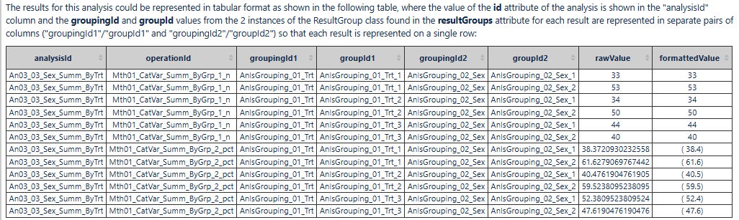
Analysis Result Data (ARD)
課題
ARSで定義されているのは、[ラベル]と[結果]、[Grouping]や[結果値データ]の縦積みの考え方で、細部の定義や実装は記載されていない。
そのため、[Null値]やブランクレコードなど実際に生じるケースが定義されておらず、ARSのみでARDが業界横断的に標準化されたとは言えない状況
Rにおいては パッケージによって作成したARD細かい値の取り扱いが異なる
https://wiki.cdisc.org/pages/viewpage.action?pageId=222298985

Slide 14
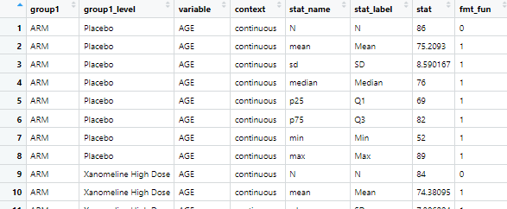

Analysis Result Data (ARD)
例：{cards}で作成したARD
1行1結果値
https://insightsengineering.github.io/cards/latest-tag/

Slide 15
Agenda
背景と課題
Analysis Result Data (ARD)
Table化
まとめ

Slide 16


Table化
RにおけるTable化にあたっては{gt}や{tfrmt} 等が対応可能
R {tfrmt}パッケージ
{tfrmt} (Table Format) とは
ARDに表示フォーマット情報を与えて、テーブル化するRパッケージ
GSK社などが開発に関わるRパッケージ。
COSA(CDISC Open Source Alliance)に認証済み
コンセプト: "Separation of Data and Display"（データと表示の分離）
ARD (Analysis Result Data):
帳票に必要な数値情報を「構造化されたデータ」として保持。
Rでは{cards}, {cardx}等が作成に対応
https://gt.rstudio.com/
https://gsk-biostatistics.github.io/tfrmt/

Slide 17
Table化
{cards}でARDを作成した例(再掲)
sort情報やNullの情報が
値として保持されていない
Parameterの指定は{cards}と{tfrmt}でも差異があり、
{tfrmt}ではshuffle_card関数を準備し、big Nをやラベル階層を成形してからTable化する流れを作っている

Slide 18

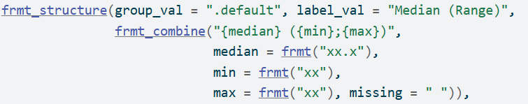
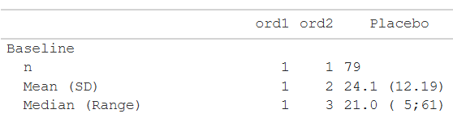
Table化
プログラム実行
{tfrmt}は縦型のデータを、Paramterで出力形式を当てるだけで出力が可能
tfmrt Efficacy https://gsk-biostatistics.github.io/tfrmt/articles/examples.html

Slide 19
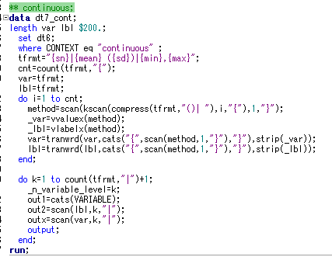
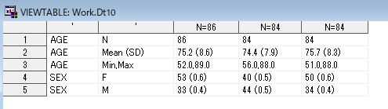
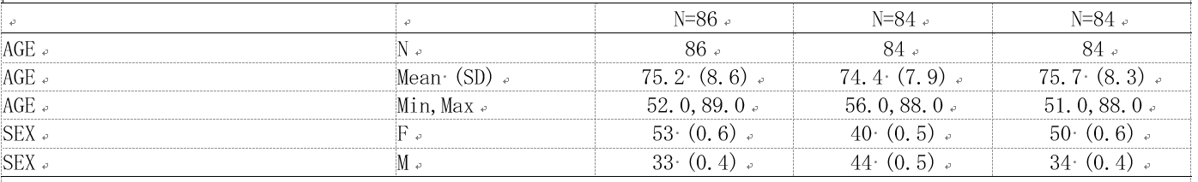
Table化
ARDを作成・検証してしまえば、R以外での帳票作成も可能
(SASでの実行例)
[ADaM] [ARD] [帳票]
当然[SAS]→[R]も可能
R
SAS

Slide 20
Agenda
背景と課題
Analysis Result Data (ARD)
Table化
まとめ

Slide 21
まとめ
分離: 解析結果（ARD）と視覚化（Display）を分離し、データ構造を標準化。
利点: 検証の迅速化と、表示形式に対する柔軟な対応を両立。
最適化: Rパッケージの機能特性に合致した、効率的な役割分担を実現。

Slide 22
参考資料
Analysis Results Standard Workshop (2023 US INTERCHANGE)
https://www.cdisc.org/sites/default/files/2023-10/ars_workshop_us_interchange_2023-10-18.pdf
CDISC
https://www.cdisc.org/
tｆｔｍｔ
https://gsk-biostatistics.github.io/tfrmt/
cartds
https://insightsengineering.github.io/cards/latest-tag/
ARS
https://wiki.cdisc.org/pages/viewpage.action?pageId=222298985
tfmrt Efficacy https://gsk-biostatistics.github.io/tfrmt/articles/examples.html

Slide 23
ご清聴ありがとうございました
- End of File -

